Slide 1
GPU管理手順
2025/05/20

Slide 2
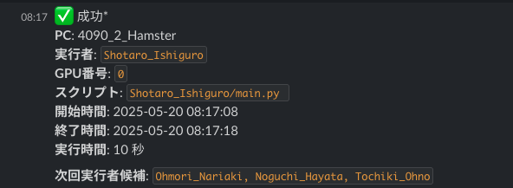
Slack上で次回実行者候補を確認
Shotaro_Ishiguroの実行が完了し、Ohmori_Nariaki, Noguchi_Hayata, Toshiki_Ohnoの3名に実行する権利がある状態です。
※ 以降はOhmori_Nariakiが実行者として説明します。

Slide 3
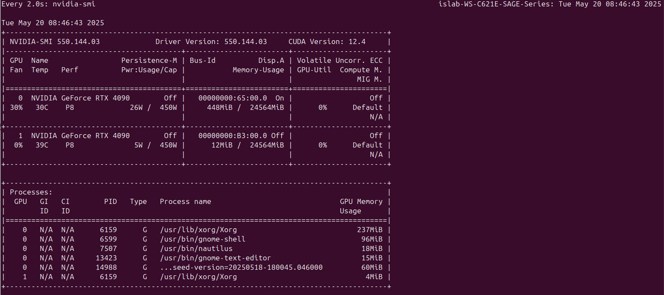
空いているGPUを確認
ターミナル上でwatch nvidia-smi を実行し、利用可能なGPUを確認してください。
確認後、Slackのnotifyチャネルでパソコンを自分が動かしていることを通知してください。
(例: 実験を開始します)
※ Ferretサーバは上記の画面にGPUがもう一つ存在します。

Slide 4
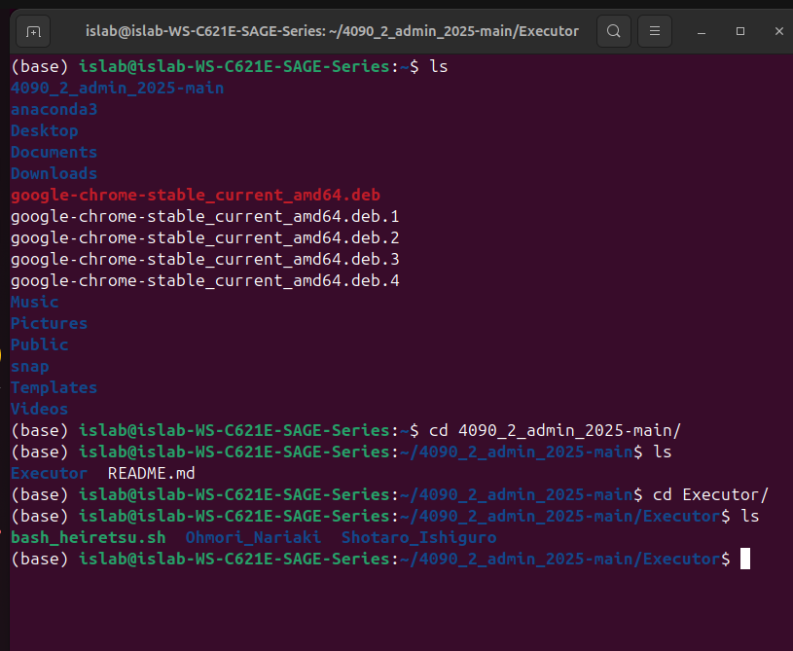
実行スクリプトがあるディレクトリに移動
Linuxコマンドで .bash_heiretsu.sh があるディレクトリに移動してください。
Ferretサーバーも4090_3_admin_2025-mainディレクトリに入った後は、同じコマンド操作で辿り着けます。
Hamsterでの移動例

Slide 5
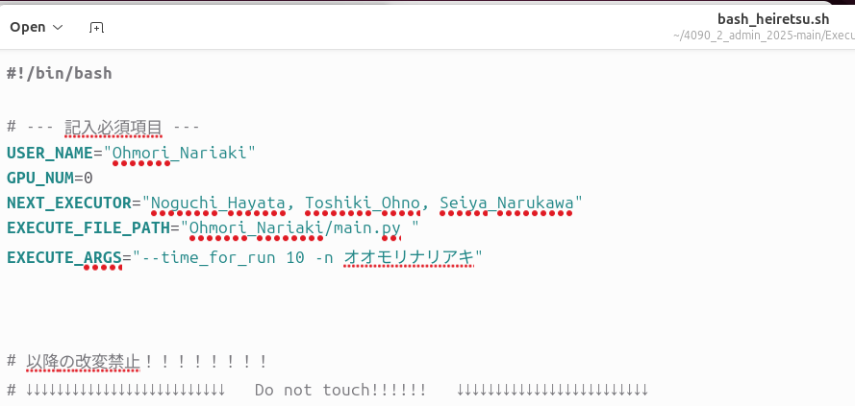
実行ファイルを編集
自分の名前
使用GPU番号
次回実行者候補3名
.pyファイルのパス
コマンドライン引数(not必須)
Hamsterでの編集例(FerretのVS Code上でも同様)
※ EXECUTE_FILE_PATH は絶対パス推奨です。
※ NEXT_EXECUTOR は以下のURL参照（自分以外のオレンジ枠2人＋4番目の予約者） https://docs.google.com/spreadsheets/d/1oI2zM7loJsN-LNtxFO1VnpVop_PqMW00xR6ty_vYPbA/edit?gid=0#gid=0
Notes:
絶対パス推奨、ファイル参照

Slide 6
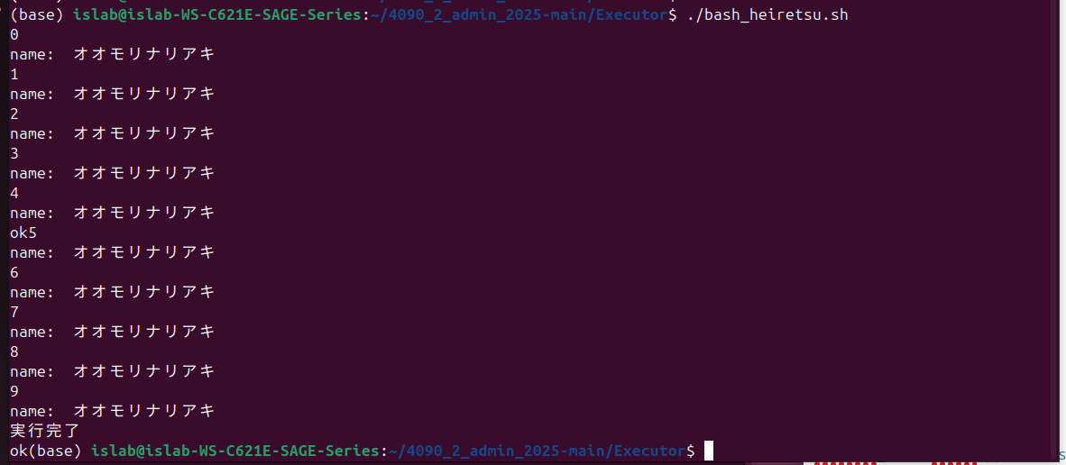
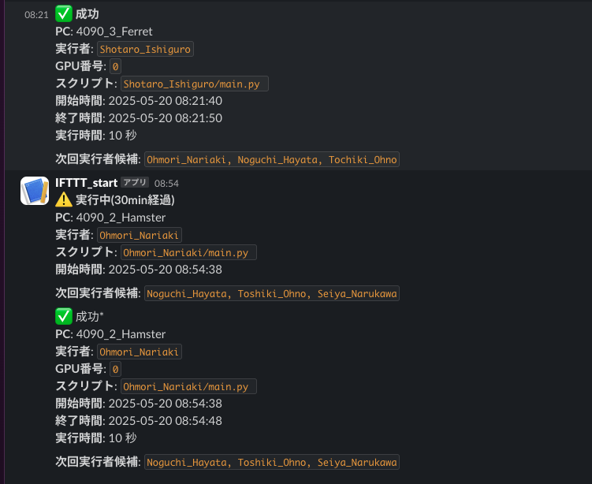
実行
※ conda activateを忘れずに(base環境での実行禁止！)
※ 実行中に不具合があった場合、30分以内だったら修正可能です。（30分後にslack通知が飛んでしまいます。）

Slide 7
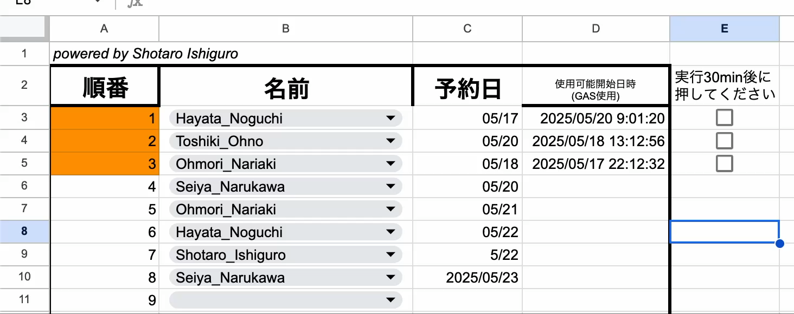
実行30分後(動画はGithub上に掲載)
押す
実行中通知がslackに飛んだことを確認したら、E列にチェックマークをつけて自分の名前を予約列から消してください

Slide 8
実行終了
実行完了の通知が飛ぶので、終わり次第成果物を確認してください。
※ 新しく予約する際は、予約日から１日以上空けてください。

